Slide 1
16. Frisbee Vortices - Frisbee víry
Eva Paňková
Konzultant: Jozef Hanč

Slide 2
Zadanie úlohy:
Sčasti ponorte platňu(tanier) kolmú(o) na povrch vody a vodorovne ju(ním) potiahnite. Na povrchu vody vznikne pár vírov, ktoré(ý) za istých okolností môžu(e) putovať po povrchu na dlhé vzdialenosti. Preskúmajte parametre ovplyvňujúce pohyb a stabilitu vírov.
When a vertical plate is partially submerged in water and pulled in a direction normal to the plate, a pair of vortices is created in the surface of the water. Under certain conditions, these vortices travel along the surface for a long distance. Investigate the parameters influencing the motion and stability of these vortices.

Slide 3
Pozorovanie javu
1987, Rio de Janeiro, Brazília, dom Joseho Haralda Falcao-a
Prof. Kiehn na návšteve u Haralda pozoroval pohybujúci sa pár čiernych kruhov na dne bazéna za slnečného dňa a bezvetria
Čierne disky si zachovávali kruhový tvar nezávisle od polohy Slnka na oblohe
Na hladine bol pozorovaný pár vodných vírov
Jav dostal pomenovanie Falaco Soliton, podľa prezývky majiteľa bazénu, v ktorom bol jav pozorovaný

Slide 4

Frisbee víry
Ref. https://www.youtube.com/user/physicswoman

Slide 5
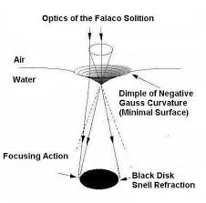
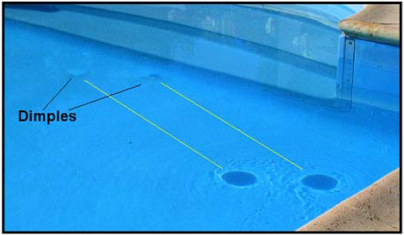
Čierne kruhy na dne bazéna
Difrakcia svetelných lúčov na povrchu vodného víru kužeľovitého tvaru
Podľa Struik-a (1961) kruhové obrazce znamenajú, že na povrchu hladiny musí byť tzv. minimálny povrch so zápornou Gaussovou krivosťou
Kruhový tvar čiernych obrazcov sa nemení v závislosti polohy Slnka na oblohe
Ref. Chen, L. V. (2006). New Developments in Soliton Research. Nova Publishers.
Foto: D. Radabaught, 2004, Mazen, France

Slide 6
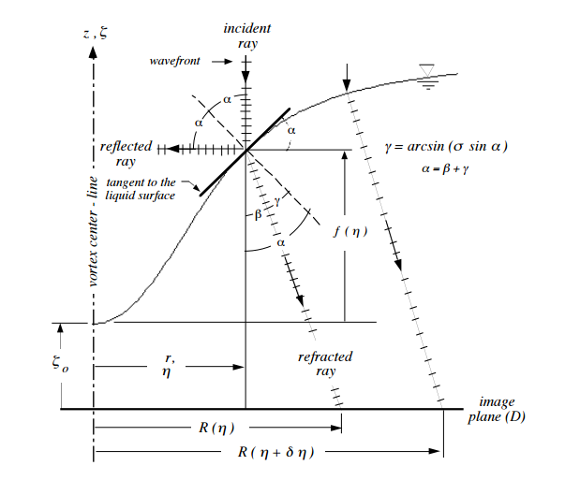


Snellov zákon pre Rankinov vír
Ref. Aboelkassem, Y., & Vatistas, G. H. (2007). On the refracted patterns produced by liquid vortices. Acta Mechanica Sinica, 23(1), 11–15.

Slide 7
Vznik Frisbee vírov
Pohybom predmetu kruhového tvaru spolovice namočeného do vody kolmo na vodnú hladinu udelíme časti objemu vody kinetickú energiu
Zvyšný objem vody je v stacionárnom stave
Na rozhraní oblastí s rôznou rýchlosťou dochádza k vytvoreniu vodných vírov po oboch stranách kruhového predmetu
Vodná hladina sa na začiatku deformuje rotačným pohybom do tvaru rotačného paraboloidu, tento nestabilný tvar sa po niekoľkých sekundách mení na stabilnejší rotačný hyperboloid so záporným gaussovým zakrivením
Priemer rotačného objektu je závislý od veľkosti taniera, rádovo niekoľko centimetrov až desiatok centimetrov
Hĺbka deformácie siaha niekoľko milimetrom pod voľnú hladinu vody
v=0
v

Slide 8
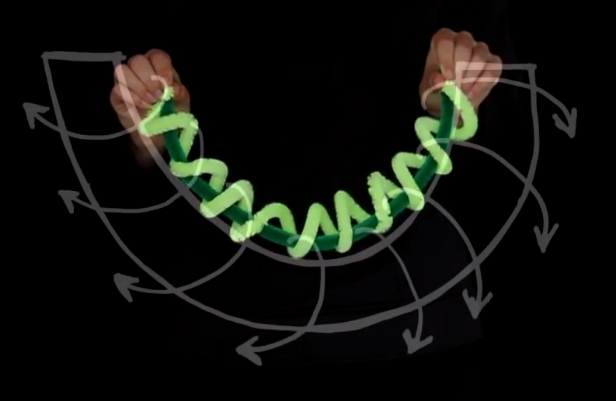
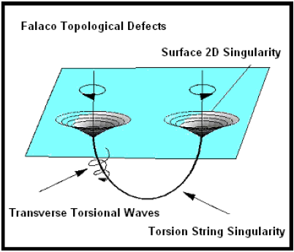
Vysvetlenie javu
Vodný vír predstavuje plošnú deformáciu vodorovnej vodnej hladiny (s nulovou gaussovou krivosťou) na kužeľový tvar so singularitou v jeho vrchole, charakterizovaný zápornou Gaussovou krivosťou
Vodný vír je v začiatočnej fáze vzniku nestabilný
Stabilita páru je v druhej fáze vzniku zabezpečená vzájomným prepojením vrcholov rotujúcich hyperboloidov, tzv. spojnicou (elastickou strunou), okolo ktorej postupujú torzné priečne vlny
Správanie viskóznej kvapaliny opisujú Navier-Stokesova a sine-Gordonova rovnica
Riešenia oboch rovníc opisujú vznik topologických deformácií, čo sú vlastne naše vodné víry, resp. solitóny
Ref. Chen, L. V. (2006). New Developments in Soliton Research. Nova Publishers.

Slide 9

Navierova - Stokesova rovnica
Viskózna sila – popisuje existenciu šmykového napätia v prúdiacej kvapaline
Zmena rýchlosti
Divergencia rýchlosti – ak sa prúdová trubica zužuje, rýchlosť prúdenia narastá
Opisuje vplyv veľkosti viskozity na správanie sa častíc
Tlaková sila – opisuje tendenciu častíc opustiť oblasť s vysokým tlakom

Slide 10
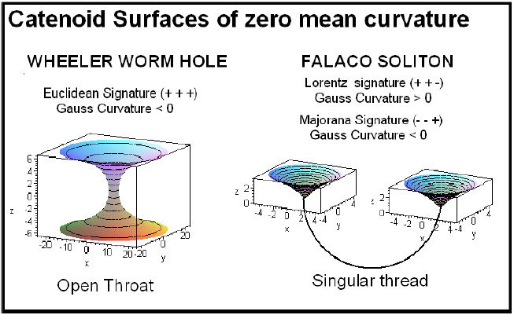
Minkowského Falaco Soliton
Exaktné riešenia Navierovej-Stokesovej rovnice pre viskóznu kvapalinu v rotujúcej neinerciálnej sústave popisujú:
pri použití 3D Euklidovského priestoru tzv. Wheelerovu červiu dieru
pri použití 4D Minkowského časopriestoru Falaco Soliton
Ref: Chen, L. V. (2006). New Developments in Soliton Research. Nova Publishers.

Slide 11
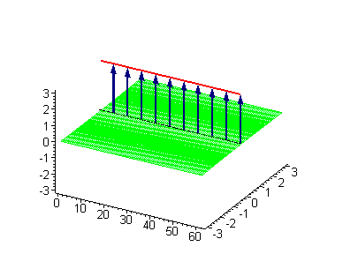
Soliton ako riešenie sin – Gordonovej rovnice
Soliton – v zmysle našej práce, sú to priečne vlny charakteristické dlhou dobou života, stratou energie spôsobenú zväčša len viskozitou a ktoré nemenia svoje charakteristiky pri strete s inou solitárnou vlnou
Sú riešením nelineárnej parciálnej diferenciálnej rovnice
Rovnica opisuje plochy so záporným Gaussovým zakrivením
Riešením sú solitárne vlny, ktoré pri vzájomnom strete neinterferujú, zachovávajú si svoju rýchlosť, amplitúdu, tvar – interagujú nelineárne
Menia nanajvýš fázu
Ref.: https://en.wikipedia.org/w/index.php?title=Sine-Gordon_equation&oldid=674907512

Slide 12
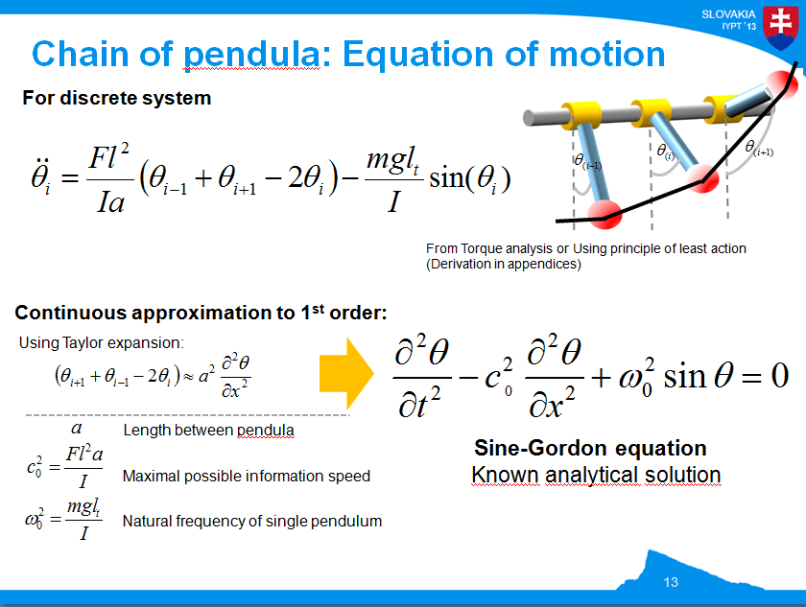
4.Soliton IYPT2013
Ref. http://archive.iypt.org/solutions/

Slide 13
Parametre ovplyvňujúce pohyb a stabilitu vírov.
Veľkosť začiatočnej rýchlosti
Charakteristiky taniera, platne (veľkosť ponorenej časti, tvar, povrch)
Hustota, teplota vody
Pohybový stav vody, stacionárna, tečúca
Viskozita
Tvar víru

Slide 14
Falaco Solition v iných častiach fyziky
Mikrosvet: ponúka pohľad na tvorbu spinových párov
Submikrosvet: podoba so správaním kvarku na strune
Kozmológia: ponúka vysvetlenie vzniku ramena rotujúcich galaxií
Makrosvet: štúdiom tohto javu je možné získať nový pohľad na tvorbu a vlastnosti rotačnej masy vzduchu známej ako hurikány

Slide 15
Ďakujem za pozornosť!
Eva Paňková
ODF ÚFV UPJŠ v Košiciach
pankovaeva8@gmail.com

Slide 16
v=0
v

